Slide 1
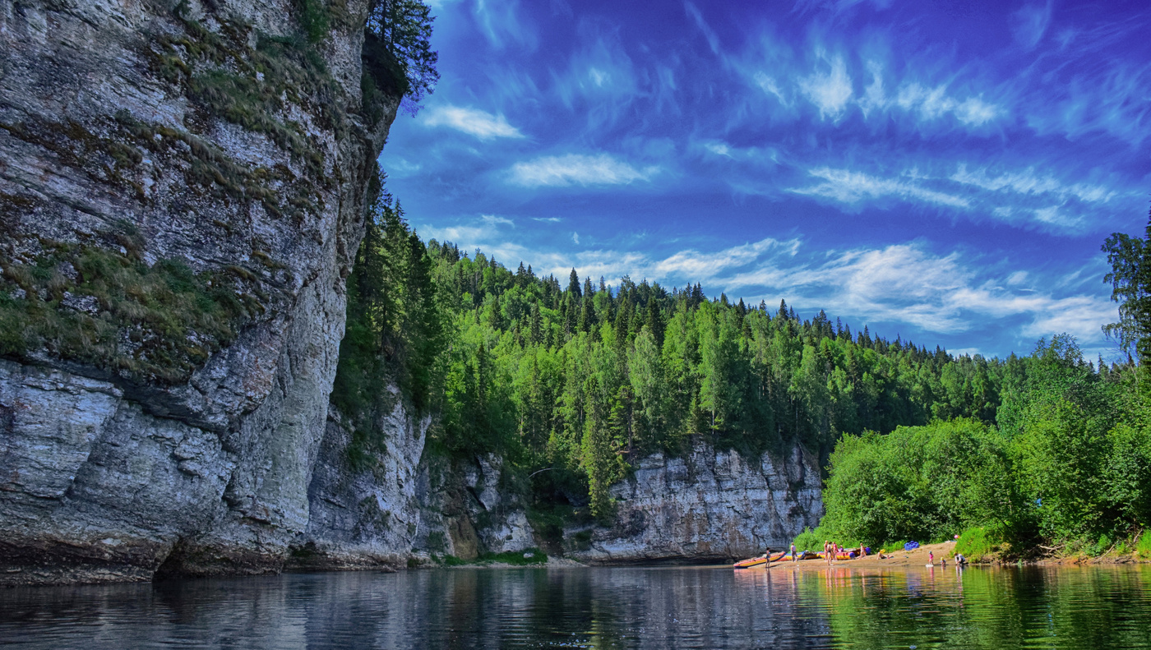
Городской семинар организаторов и координаторов
городской краеведческой игры
«МЫ ЖИВЕМ НА УРАЛЕ»
2022-2023 учебный год

Slide 2
Тема исследовательского маршрута игры в первом полугодии
продолжает изучение темы
«Люблю свой город с именем Тагил»,
посвященный юбилейной дате 300-летию
Тагила и присвоению ему звания «Город трудовой доблести».
Тема второго полугодия «Надежный оплот
тагильского образования» посвящается 2023 году – Году педагога
и наставника, а так же включает важную историческую дату –
78 лет со дня Победы в Великой Отечественной войне.

Slide 3
Станция отправления и
прибытия «Старт»
Старт краеведческой игры «Мы живем на Урале»
(на базе МБОУ СОШ №71
ул. Известковая, 9 – ост марш.такси 5,46).
14.10.2021г.
В 14.30ч.

Slide 4
Станция историческая
«Из века в век»
Городской историко-краеведческий КВЕСТ «На том же самом месте»
20-27.10.2022г.
Т/с р-н
28.10.22г.
Лен. р-н
27.10.22г
Дзер. р-н
26.10.21г

Slide 5
Станция историческая
«Из века в век»
Интеллектуально-познавательная игра «Н.Тагил – вчера, сегодня, завтра» (прошлое, настоящее и будущее Нижнего Тагила)
С 15.11. по 18.11.2022г.
Т/с р-н
15.11.22г.
Лен. р-н
17.11.22г.
Дзер. р-н
18.11.22г

Slide 6
Станция
трудовая
«Живинка в деле»
Городской конкурс детских художественных работ «Династии Худояровых посвящается»
(уральская лаковая роспись по металлу и не только)
Номинации:
-традиционная роспись по металлу
-предметы разных фактур и материалов, украшенные тагильской росписью
С 5.12. по 13.12.2022г.
Т/с р-н
06.12.22г.
Лен. р-н
08.12.22г.
Дзер. р-н
13.12.22г

Slide 7
Станция искусствоведческая
«Достояние культуры»
Городская выставка детских художественных работ «Тагильская роза» (выставочный зал ХГФ НТГСПИ)
С 19.12. 2022г. по 19.01.2023г.
19.12.22г.-открытие выставки;
19.01.2023г.-закрытие выставки)

Slide 8
Станция историческая
«Из века в век»
Городской конкурс исследовательских проектов «Трудовая доблесть и военный подвиг Урала», посвященный 80-летию Уральского добровольческого танкового корпуса, Сталинградской и Курской битвам
С 01.02. по 08.02.2023г.
Т/с р-н
08.02.23г
Лен. р-н
02.02.23г.
Дзер. р-н
07.02.23г.

Slide 9
Станция трудовая
«Живинка в деле»
Городской конкурс видео роликов, «Надежный оплот тагильского образования», посвященный Году педагога и наставника
Темы:
Первые шаги в профессию (ролики посвященные молодым специалистам)
Один день из жизни учителя
За верность детству (ролики посвященные учителям-стажистам)
Учитель талантлив во всем (ролики об увлечениях, хобби и творчестве педагогов)
Профессия семьи – учитель (ролики посвященные педагогическим династиям)
13.03. – 16.03. 2023 г.
Т/с р-н
14.03.23г.
Лен. р-н
16.03.23г.
Дзер. р-н
13.03.23г

Slide 10
Станция искусствоведческая
«Достояние культуры»
Издательский проект –
скрапбукинг «Учитель в объективе»
(создание фото альбома формата А-4)
06.04.2023г. – 07.04.2023г.
Т/с р-н
04.04.23г.
Лен. р-н
06.04.23г.
Дзер. р-н
06.04.23г

Slide 11
Станция
искусствоведческая
«Достояние культуры»
Городской конкурс путешествий и экскурсий «Я поведу тебя в музей».
(Приложение – маршрутная книжка коллективного участника игры «Мы живем на Урале»)
12.05.22г.

Slide 12
Станция патриотическая
«Мужество и доблесть»
Акция «Победный май», посвященная 78-летию Победы в Великой Отечественной войне. Создание видео поздравлений с Днем Победы.
24.04.-27.04.2023г.- подведение итогов

Slide 13
Станция искусствоведческая
«Достояние культуры»
Городской конкурс путешествий и экскурсий «Я поведу тебя в музей».
(Приложение – маршрутная книжка коллективного участника игры «Мы живем на Урале»)
12.05.2023г.

Slide 14
Станция отправления и
прибытия «Старт»
Итоговый праздник в рамках игры
«Мы живем на Урале»
15.05. -19.05.2023г.
Т/с р-н
12.05.23г.
Лен. р-н
18.05.23г.
Дзер. р-н
18.05.22г

Slide 21
Сыскова Татьяна Григорьевна —
городской координатор игры
«Мы живем на Урале»
ГорСЮТур, 25-18-10 (вт., чт.), 8-912-265-34-67
17.05. -20.05.2022г.
Т/с р-н
Сычихина
Мария Владимировна
89068564456
МБУ ДО ТДДТ
Лен. р-н
Шубин
Андрей
Леонидович
89000411643
МБУ ДО ДДТ
Ленинского р-на
Дзер. р-н
Самылова
Ольга
Николаевна
89505414640
МАУ ДДДЮТ

Slide 22
Городской семинар организаторов и координаторов
городской краеведческой игры
«МЫ ЖИВЕМ НА УРАЛЕ»
2022-2023 учебный год

